Slide 1

LISTENERS
Eduard Lara
Notes:
Slide OK

Slide 2
INDICE
NORMALIZACIÓN
Listener de contexto
Listener de atributos de contexto
Listener de sesión
Listener de atributos de sesión

Slide 3
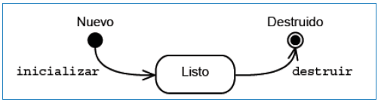
1. LISTENER DE CONTEXTO
La aplicación web (representada por el objeto de contexto) tiene un ciclo de vida gestionado por el contenedor web. Este ciclo de vida es similar al del servlet.
Cuando se inicia el contenedor web, se inicializa cada aplicación web. Cuando se cierra el contenedor web, se destruye cada aplicación web.
Para recibir estos eventos del ciclo de vida de la aplicación web se necesita un receptor de eventos de contexto de servlet.

Slide 4
1. LISTENER DE CONTEXTO
Normalmente, los datos compartidos de la aplicación deben hallarse en memoria antes de ejecutar cualquier solicitud HTTP en la aplicación web.
La interfaz ServletContextListener tiene dos métodos.
  El contenedor web invoca el método contextInitialized cuando se ha iniciado la aplicación web.
  El contenedor web invoca el método contextDestroyed cuando se está cerrando la aplicación web.
Ambos métodos incluyen un argumento de evento. El objeto de evento proporciona acceso al objeto de contexto mediante el método getServletContext. Los receptores de eventos de contexto deben implementar esta interfaz

Slide 5
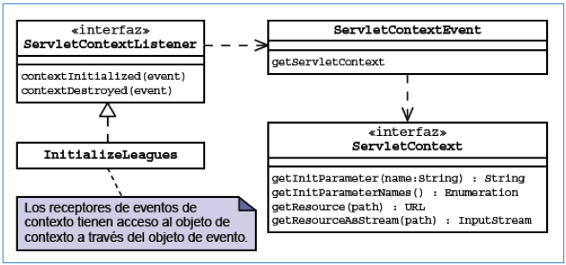
1. LISTENER DE CONTEXTO

Slide 6
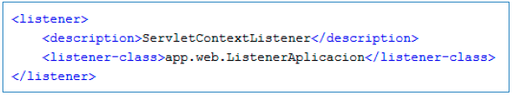
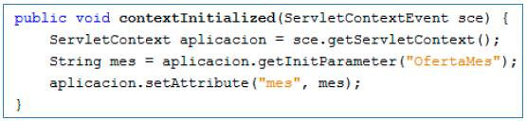
1. LISTENER DE CONTEXTO
Configuración del receptor de eventos
Debemos configurar el listener de contexto en el descriptor de despliegue web.xml.
Recuperar los parámetros de contexto
Los parámetros de contexto los recuperamos en el listener de la aplicación. Concretamente en el método contextInitialized.

Slide 7
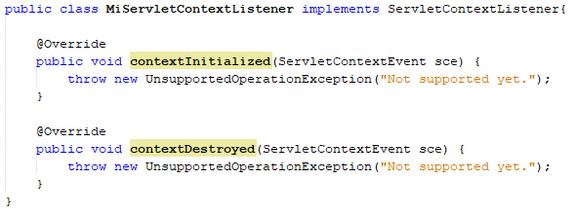

1. LISTENER DE CONTEXTO

Slide 8
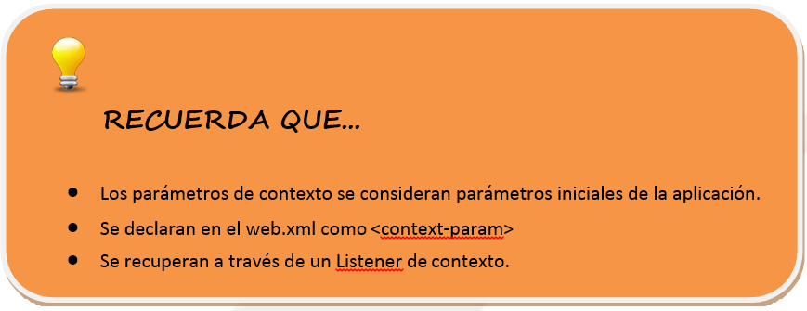

Slide 9
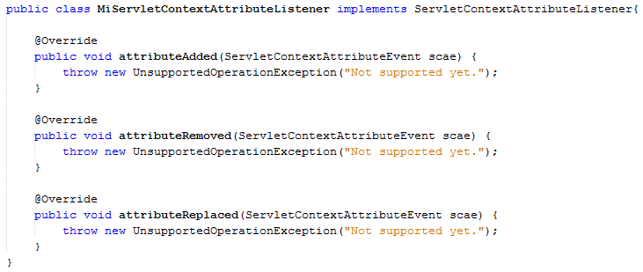

2. LISTENER DE ATRIBUTOS DE CONTEXTO

Slide 10

2. LISTENER DE ATRIBUTOS DE CONTEXTO
Si un atributo de contexto es agregado, se ejecutará el listener attributeAdded().
Si un atributo de contexto es actualizado, se ejecutará el listener attributeReplaced().
Si un atributo de contexto es eliminado, se ejecutará el listener attributeRemoved().

Slide 11
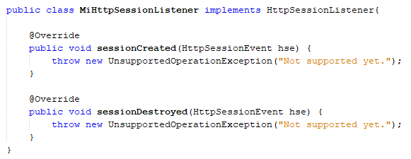

3. LISTENER DE SESION

Slide 12

3. LISTENER DE SESION
Si una nueva sesion es creada (con request.getSession()) se ejecutará el listener sessionCreated()
Si una session es destruida (por timeout de session o session.invalidate()), el listener sessionDestroyed() será ejecutado.

Slide 13
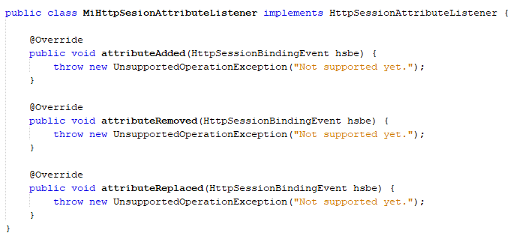

4. LISTENER DE ATRIBUTOS DE SESION

Slide 14

4. LISTENER DE ATRIBUTOS DE SESION
Si un atributo de sesion es agregado, se ejecutará el listener attributeAdded().
Si un atributo de sesión es actualizado, se ejecutará el listener attributeReplaced().
Si un atributo de sesión es eliminado, se ejecutará el listener attributeRemoved().

